Slide 1
SUNET – Canvas GBG-UME Meeting
Meeting 2018-03-22
Magnus, Johan, Ola

Slide 2

Purpose
Learn to know each other
Find good ways to cooperate
Sort out issues
Plan ahead

Slide 3
Present
Person | Organization | Role/Position
Andreas Berglund | University of Umeå
Robert Karlsson | University of Umeå
Emil Nylund | University of Umeå
Tommy Larsson | University of Umeå
Johan Planmo | University of Gothenburg | IT/EA Architect
Ola Ljungkrona | University of Gothenburg | IT/EA Architect
Olov Höglund | University of Umeå
Per Hörnblad | University of Umeå | Project Manager Development
Magnus Våge | University of Gothenburg | Integration Architect

Slide 4
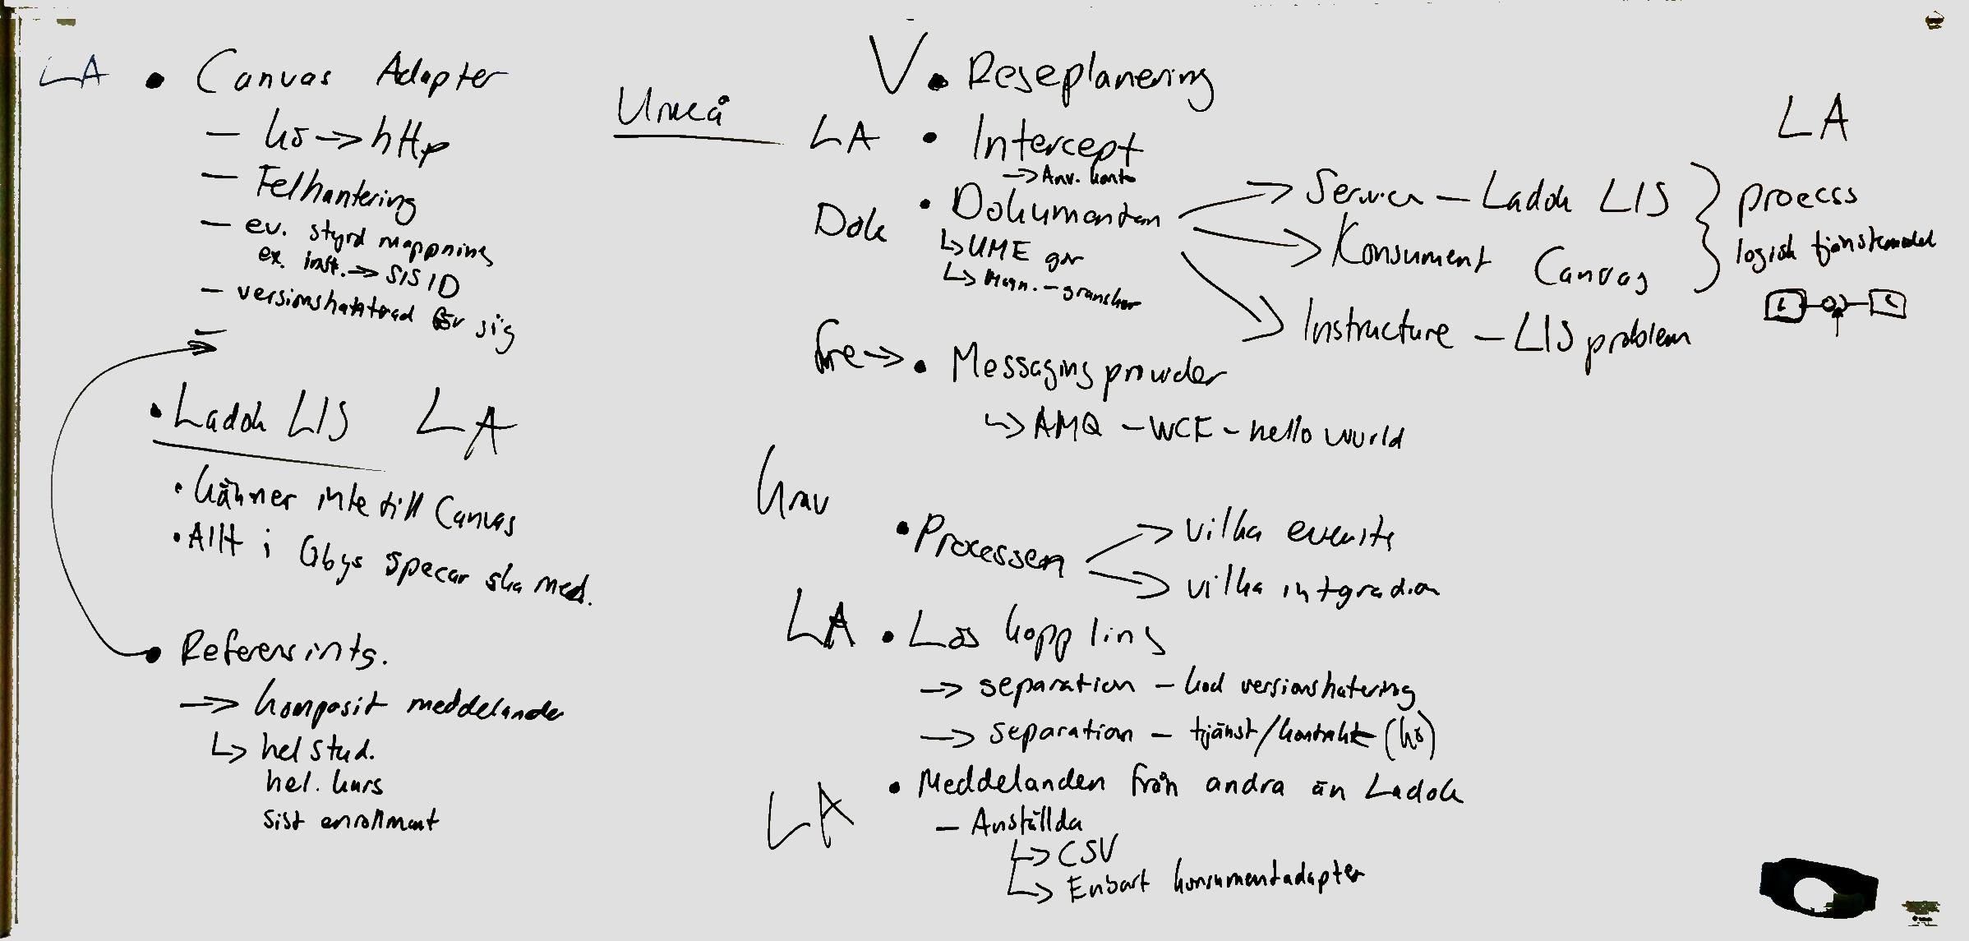
Brain dump

Slide 5
Förslag på agendapunkter GBG
Dokumentation -> Pass 1 enligt förslag
Logisk Arkitektur -> Pass 2 enligt förslag
  Lös koppling
    Generellt
    Mellan Ladok och Canvas
    Inklusive versionshantering
  Logiskt Arkitektur
  Ladok LIS Adapter
    LIS (Pass3)
  Interceptmönster (EPPN – användare konto)
    Messaging Provider
  Meddelanden som inte kommer från Ladok
    Anställda/Lärare
  Canvas Adapter
    Referensintegritet
    Protokollbyte
    Felhantering
    Extensions
    Styrda mappningar
Canvas-överflygning
  Översikt
  Processöversikt
  Antagning och registrering
Problem med Canvas LIS-implementation

Slide 6
Dokumentation
Vi föreslår att vi dokumenterar allt på SUNET-wikin
Sektioner
  Ladok LIS Adapter
    Beskriver hur meddelandena skapas
      Tjänst för tjänst
    Baserad på GBGs dokumentation
    Umeå gör jobbet Magnus validerar (Gunnar stöttar)
  Canvas Adapter
    Beskriver hur vi populerar Canvas
      Kontrakt för kontrakt
    Magnus gör designarbetet med lärosätena – Johan och Ola stöttar
    Gemensam dokumentation Umeå, Magnus
  Canvas LIS implementation issues
    Engelska
    Vi fyller på alla issues vi stöter på i Canvas LIS-implementation
    Magnus lägger till feedback issues som vi känner till

Slide 7

Integration Approach
Event driven integration
  Act on each Business Event
Loose Coupling
  Provider and consumer execute independently in time
  Pub/sub is a preferred pattern
  Decouple information models through standards like LIS
Idempotent Design
  Same result whenever an operation is carried out
  We send an entire Object each time something is updated
  We do not distinguish between new/changed (Upsert)
Standardize Transport
  Asynchronous Transactional Messaging through AMQP 1.0
  Synchronous Web Services through traditional WS or REST

Slide 8
Ansvar i tjänsteorienteringskontext
Ansvarsgränser
Ladok
Generiskt System
Integrationsplattform
Adapter
Adapter
Kö
Adapter
Canvas
Kö
Kö
Generiskt System
Kö
Notes:
Ladok får kontrollen kring informationsmängderna som skall integreras och med vilka system som skall ha det.

Slide 9
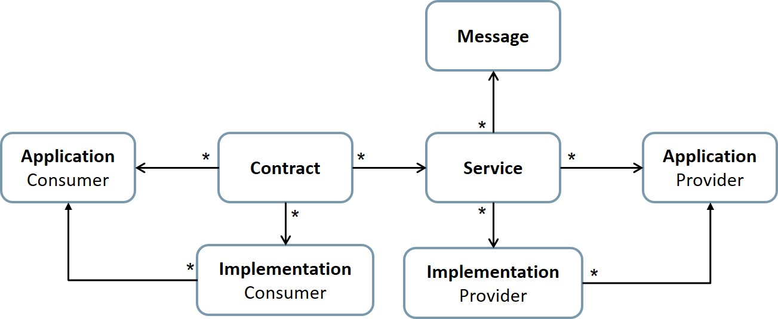
Begreppsmodell
Versionshanteras för sig
Versionshanteras för sig

Slide 10


A standard Scenario – WS SUNET Adapter
Canvas
SUNET Canvas adapter
SUNET Ladok adapter
Ladok
SIS
http SOAP
Message Queue
LIS Message
Message Queue
Ladok Atom Feed
A new Course is created in Ladok
  Ladok publishes a course event as an Atom Feed
SUNET Integration Platform reads the event
  IP enriches the Course using Ladok private APIs
  IP creates a LIS message
SUNET IP places the LIS message on a persistent queue
  Header contains the equivalent SOAP-operation
  Payload consists of the LIS-message
The messaging infrastructure transports the message to Canvas with guaranteed delivery
SUNET Canvas reads the message on queue and calls the Canvas SOAP API
  If the operation is confirmed (http 200) the message is committed from queue (guaranteed delivery)
  If not, SUNET monitors the error queue and takes appropriate measures

Slide 11
Lös Koppling
Minska beroendena mellan applikationer (Loose Coupling)
  Tillgänglighet
    Oberoende av om båda applikationerna är uppe samtidigt
  Plats
    Oberoende av var tjänsten är deployad
  Informationsmodell
    Oberoende av applikationernas interna informationsmodeller
  Teknologi
    Oberoende av hur motparten kommunicerar
  Livscykel
    Oberoende av applikationernas interna livscykel

Slide 12
Integrationsöversikt

Slide 13
Referensintegritet
För att undvika problem med referensintegritet är studiedeltagande ett komposit meddelande
  Kurstillfällesperiod
  Student
  Och sist enrollment
Canvas adaptern kan ta det komposita meddelandet och stoppa in ett meddelande i taget i rätt ordning
Student kräver att vi populerar EPPN – se problemställning Intercept

Slide 14
Intercept
För att Studenten ska kunna logga in måste vi populera EPPN
Det kräver med stor sannolikhet att vi hämtar användaridentitet från det lokala lärosätet
  Finns inte i Ladok (används ej för inloggning i Ladok)
Det går att skjuta in studenter via CSV direkt från lärosätet
  Problemet är att vi skriver över studenten vid studiedeltagande
  Om vi inte har EPPN då nullar vi ut EPPN och studenten kan inte logga in
Vi behöver kunna berika ett meddelande med Lärosätesinformation – intercept

Slide 15
Interceptproblematik
Ska vi låta lärosätet fylla på meddelandet med data (EPPN)?
  Vi måste kunna skicka meddelandet transaktionssäkert till lärosätet
  Lärosätet måste kunna berika meddelandet och skicka tillbaka till Ume
  Teknikagnostisk Message Provider
Ska vi gör det åt lärosätet?
  Då blir det inte en generisk lösning
  Lärosätesunik instans av dessa adaptrar
    Hämtar ID på något sätt från lärosätet

Slide 16
Val
Strunta i refernintegritet och komposita meddelanden
  Kalkylerad risk
  Studenter hanteras helt lokalt via CSV
Låta lärosätet intercepta meddelandet
  Kräver teknikagnostisk message provider
  Introducera ny teknologi i projketet
Bygga lärosätesspecifika adaptrar
  Svårare underhåll
  Tätare beroenden

Slide 17
Meddelanden från andra system än Ladok
Anställda finns ej i Ladok
Kan skjutas in vi CSV från lärosätet lokalt
Vi kan låta lärosätet använda Canvasadaptern själva
  Skjuta LIS-person meddelande på kö till Canvas adapter i Umeå
  Kräver teknikagnostisk endpoint
    Synkron eller asynkron

Slide 18
Canvas Adapter
Referensintegritet
Protokollbyte
  Kö till SOAP
Felhantering
  Felkö
  Övervakning
Extensions
  Mappas i Kimono
Styrda mappningar
  Osäkert om det finns mappning i LIS-standard som vi måste fylla med specifika värden
Antaganden
  Institution från Ladok mappas mot Account SIS-ID på kursrummet (Kurs hamnar under institutionen)
    Manuell omflytt om man inte vill ha det så. Kan eventuellt styra i Kimono
  Accountstrukturen underhålls manuellt i Canvas
  Vi bygger inte resultatrapportering
  Det kan bli aktuellt att skapa grupper

Slide 19
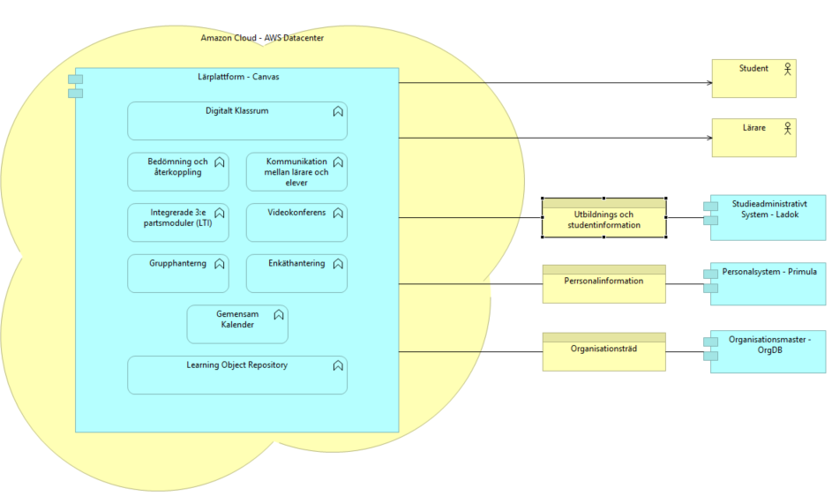
Canvasöversikt

Slide 20
Process
GBG Process – 2C8
Processlänk
Status: Under arbete
Alla studiedeltagande händelserna är ej specade
Otydlighet om resultatrapportering
  Troligen out of scope
  Ingen tydlig match mellan modul i Ladok3 och motsvarighet i Canvas
  Troligen ingen LIS-implementation (brist?)

Slide 21
Canvas
Fokuserat LMS
  Inte en massa lull-lull som i tex Ping-Pong
    Bör inte användas som intranät
  Saknar djupare strukturer
Fokus är ett kursrum som mappar mot ett kurstillfälle – en kurstillfälleskod
  Man kan cross-lista sektioner för samläsning av flera kurskoder som motsvarar samma kurstillfälle. Det sker manuellt.
Lärare kopplas manuellt
  Lärare mappas manuellt av administratörer enligt vår grund-setting
  Lärare skjuts in separat via LIS eller CSV-körning
Innehåll hanteras av lärarna
  Integrationen skapar tomma rum
  Lärarna kopierar sitt innehåll från föregående kurs
  Det går att skapa mallar – Blueprints
    Lärarundantaget gör att det inte är så populärt
    Beteendet är osäkert, därför undviker alla lärosäten det som jag känner till

Slide 22
Antagning och Registrering
Vissa lärosäten vill öppna kursrummet för antagna studenter
  Syfte är att studenten ska kunna förbereda sig och läsa in sig
  Nackdelen är at studenten kan tro att den är inne i kursen utan att ha registrerat sig
Vissa lärosäten vill att studenterna ska få tillgång till kursrummet efter registrering
  Läraren vill inte släppa sitt material till folk som inte ska vara med
  Om man väntar till registrering är man säker på att det inte ligger en massa folk i kursrummet som inte ska vara med (antagna som inte registrerar sig)
Antagningsvägen
  Lägger till användare i kursrum som ”antagen-roll” vid antagning
  Lägger till användare i kursrum som ”studenter vid registrering
  Tar bort ”antagna” ett par dagar innan kursstart
    Annars kan dom tro att dom är med
Beslut saknas

Slide 23
Problem med Canvas LIS-implementation
Bara schemavalidering i Kimono – ingen feedback från Canvas
Vi måste fylla på en gemensam lista med issues
  Tex interaktioner som saknas

Slide 25
A standard Scenario - Messaging
Canvas
SUNET Ladok adapter
Ladok
SIS
Message Queue
LIS Message
Message Queue
Ladok Atom Feed
A new Course is created in Ladok
  Ladok publishes a course event as an Atom Feed
SUNET Ladok Adapter reads the event
  Enriches the Course using Ladok private APIs
  Creates a LIS message
SUNET Ladok Adapter places the LIS message on a persistent queue
  Header contains the equivalent SOAP-operation
  Payload consists of the LIS-message
The messaging infrastructure transports the message to Canvas with guaranteed delivery
Canvas detects the message on queue
  Normally near Real Time behavior, but can read messages at it’s own pace
  The operation is fetched from header and used to find the correct method
  The standard method for creating Courses is invoked with the LIS message as input
  When Canvas is certain that the Course has been created successfully the message is committed from queue
    Ensures that no message is lost
    If something goes wrong the message is rolled back to an error queue which must be monitored by SUNET

